Slide 1
汽车空调压缩机培训 （二） 装配技术

Slide 2
目录
CONTENTS
1
贝特新能源涡旋压缩机主要结构特点
2
贝特新能源涡旋压缩机主要零部件
3
压缩机装配工艺注意事项
4
各零部件装配要求及注意事项
5
压缩机质量控制要点
Notes:
模板来自于 http://meihua.docer.com/

Slide 3
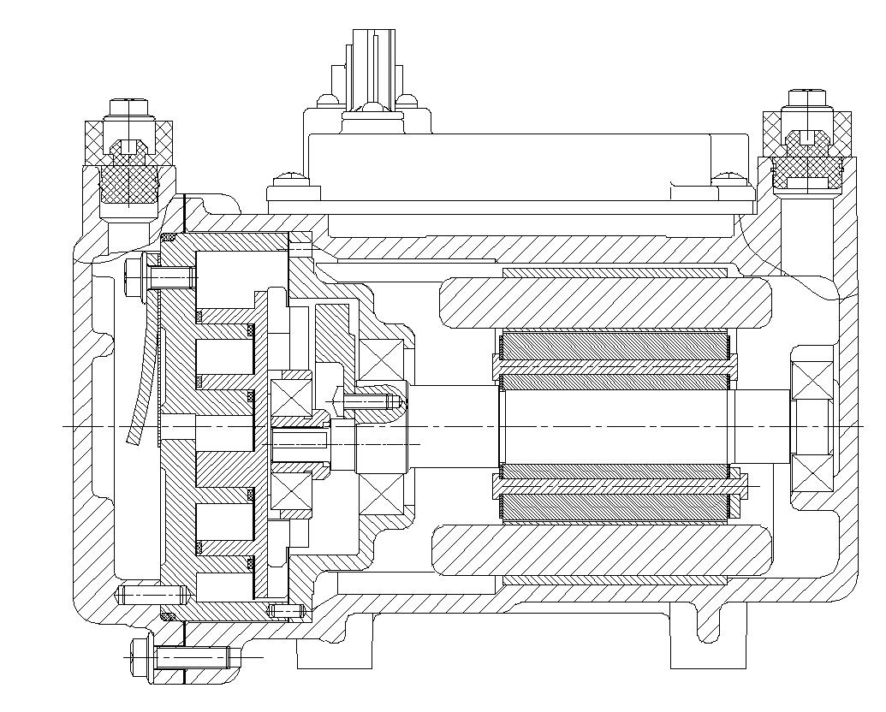
涡旋压缩机主要结构特点
动静涡旋盘
控制器
电机
轴
高压腔
低压腔

Slide 4
涡旋压缩机主要结构特点
1.压缩机结构：一体式电动半封闭卧式涡旋压缩机
2.驱动电机：无刷直流电机
3.涡旋防自转机构：十字滑环式
4.动静涡旋盘端面由密封条密封
5.轴与动涡旋盘间设置由柔性补偿机构

Slide 5
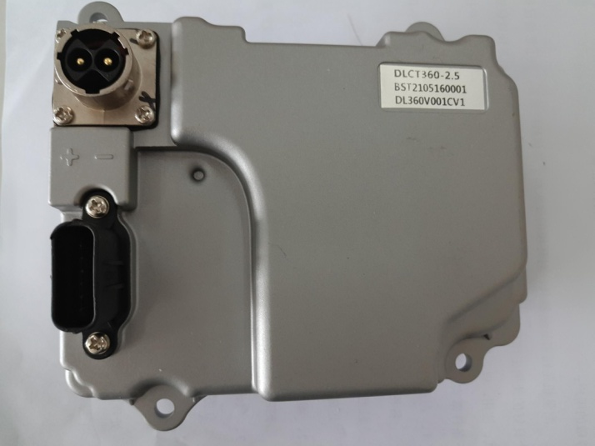
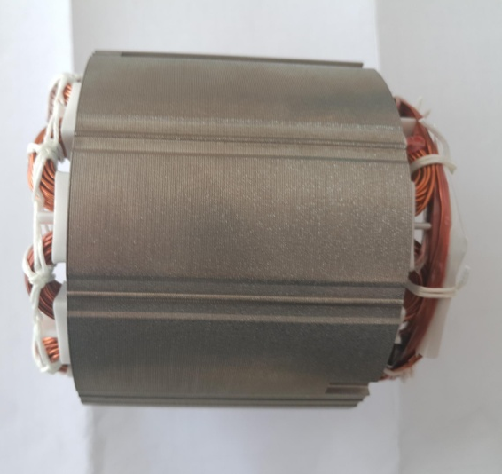
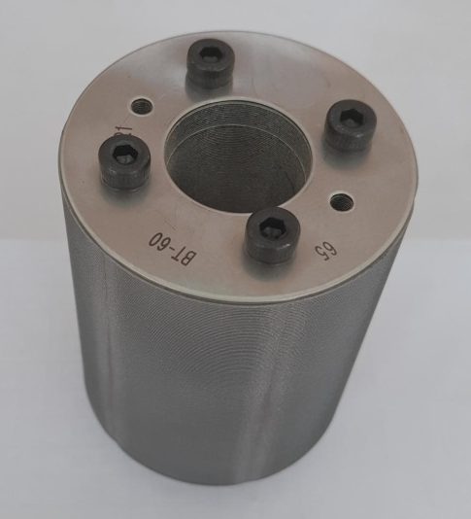
电动涡旋压缩机主要零部件介绍
1、电器部件
控制器
电机定子
电机转子

Slide 6
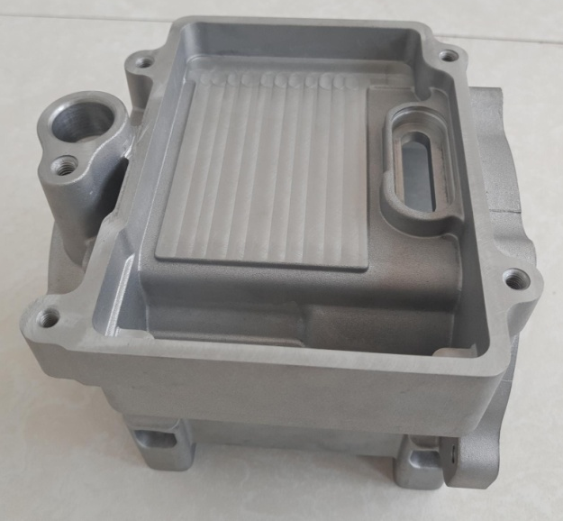
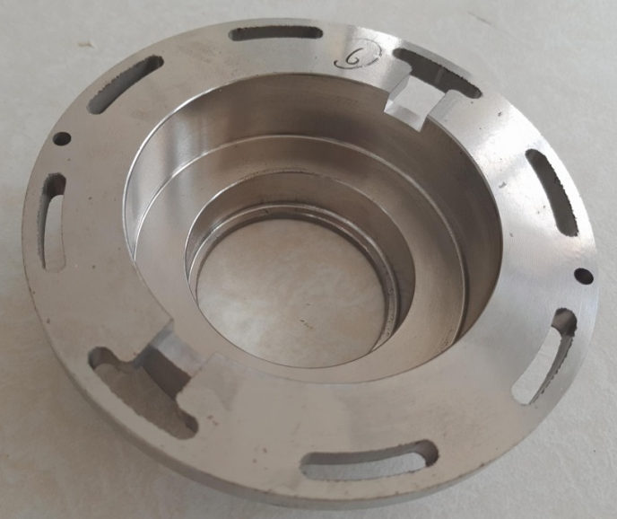
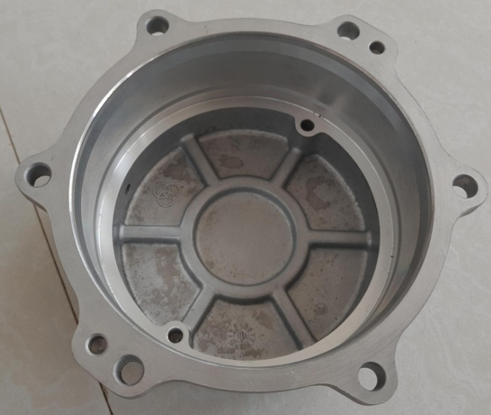
电动涡旋压缩机主要零部件介绍
2、结构件
电机机壳
轴承座
端盖

Slide 7
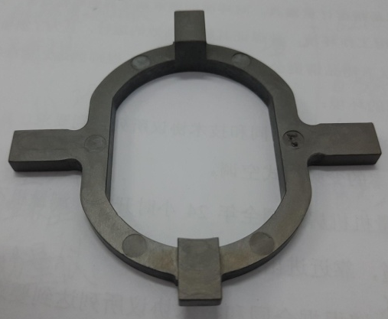
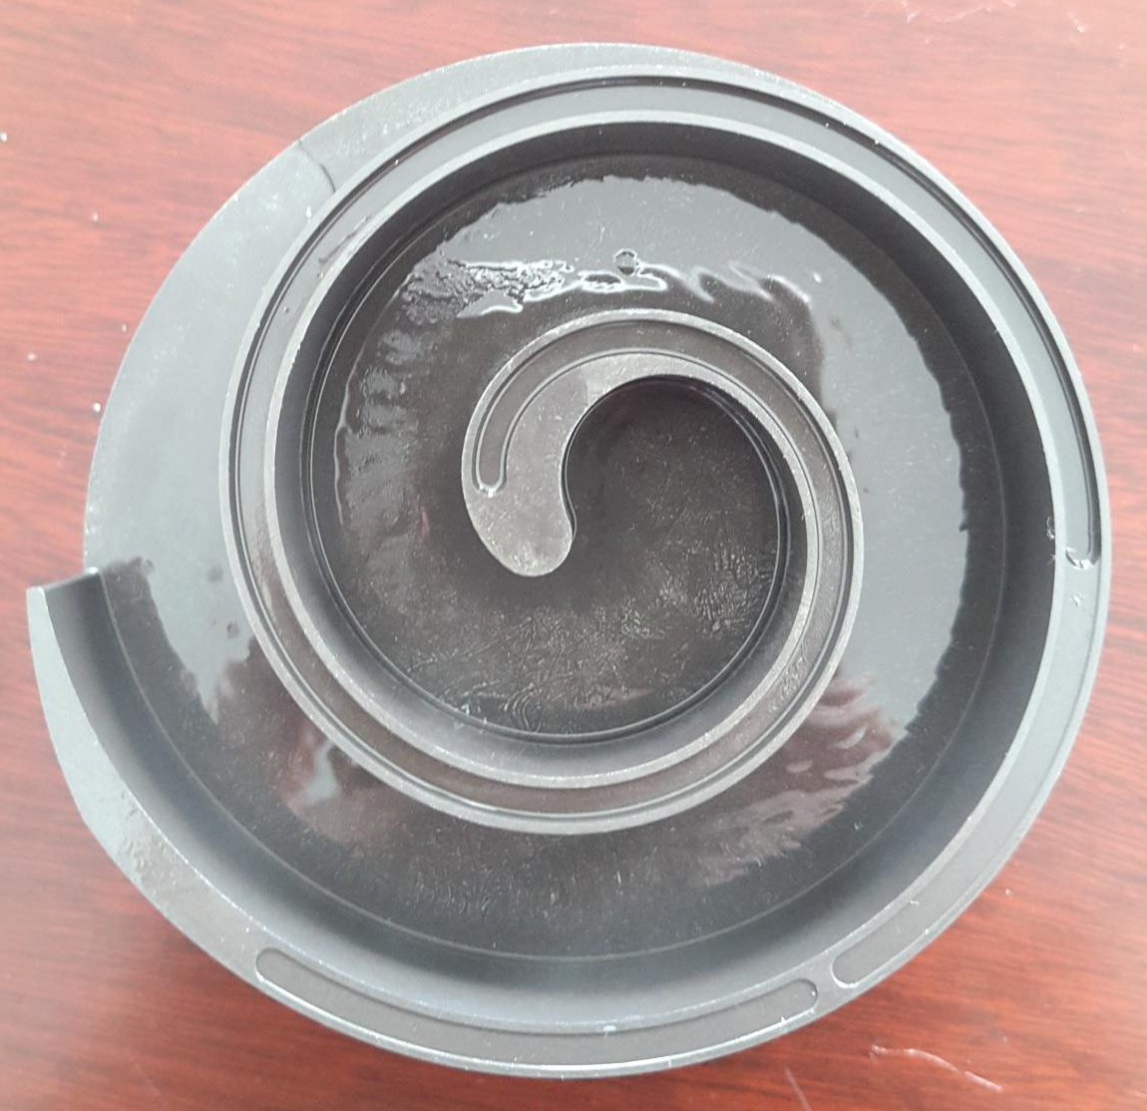
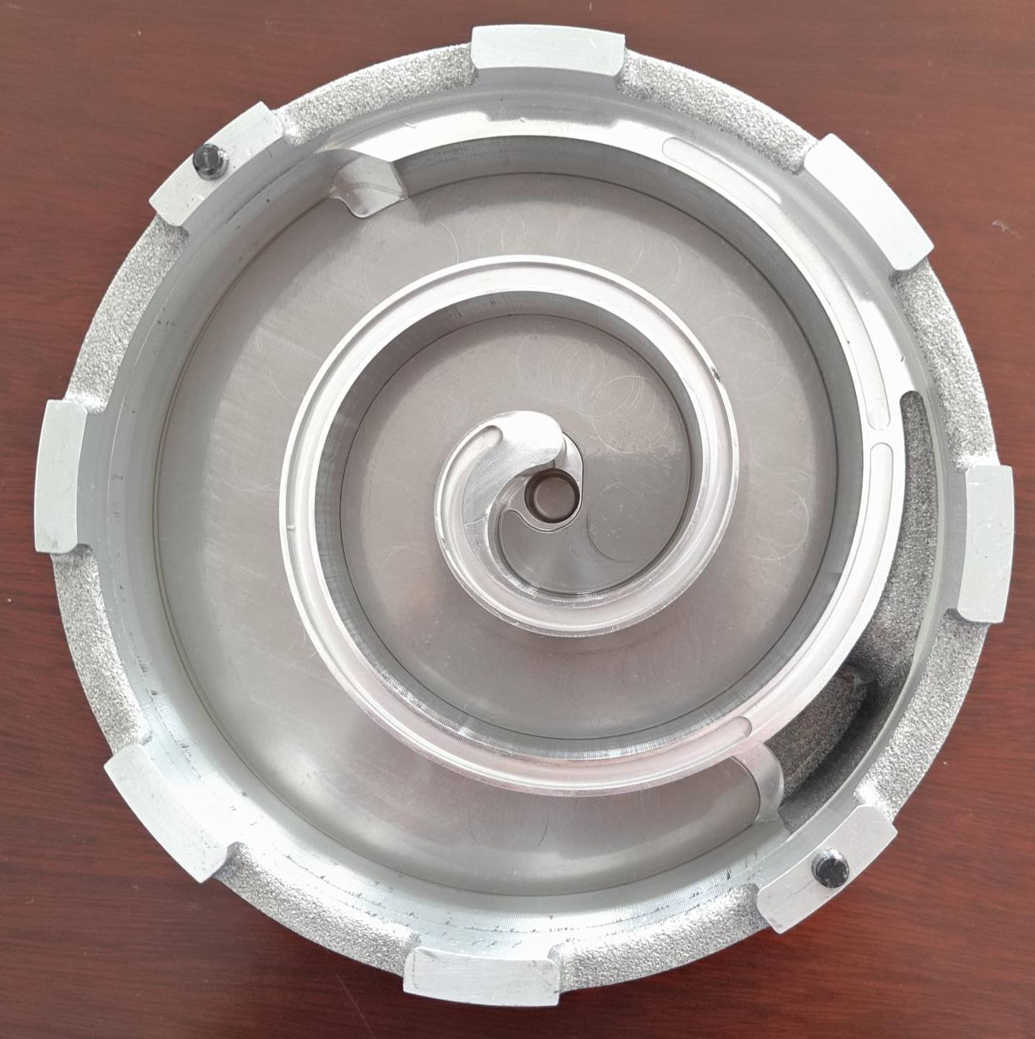
电动涡旋压缩机主要零部件介绍
3、工作部件
十字滑环
动涡旋盘
静涡旋盘

Slide 8
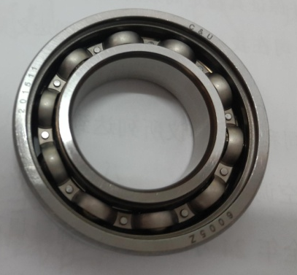
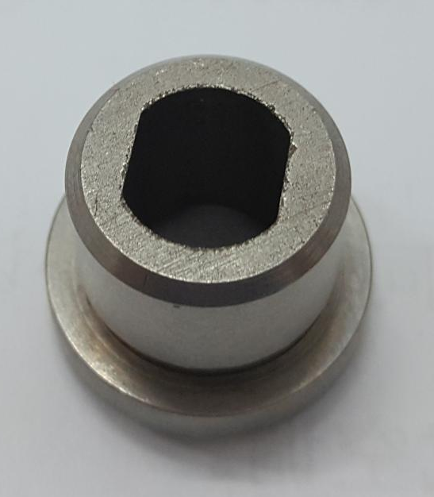
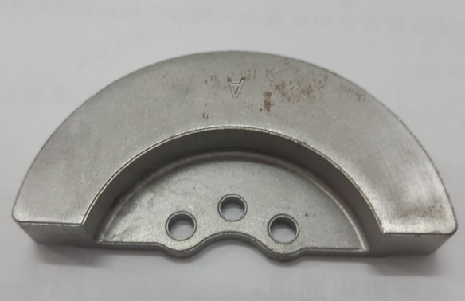
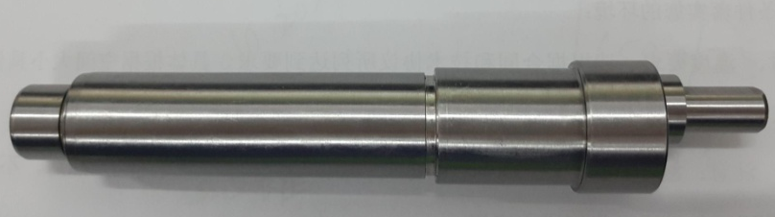
电动涡旋压缩机主要零部件介绍
4、轴承及轴等零部件
轴承
关节
平衡块
轴

Slide 9

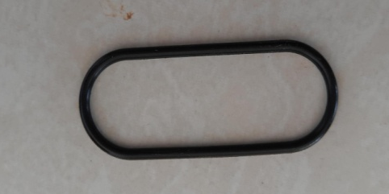
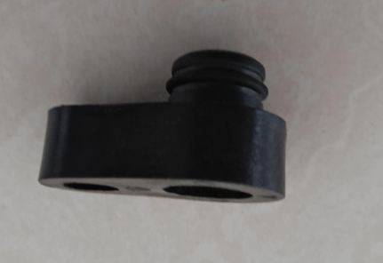
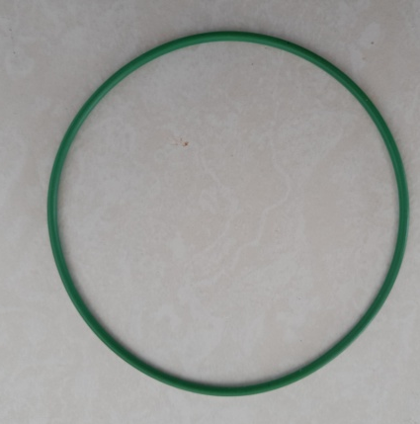
电动涡旋压缩机主要零部件介绍
5、密封件
密封条
长孔O型圈
堵头
O型圈

Slide 10


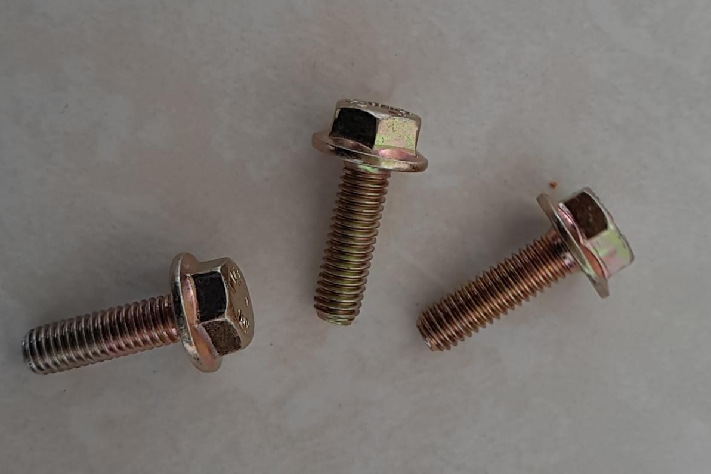
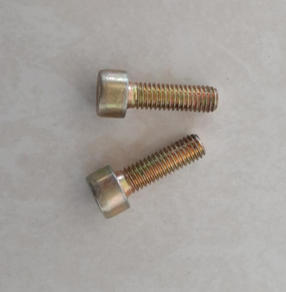
电动涡旋压缩机主要零部件介绍
6、紧固件及其它配件
挡圈
螺栓
螺钉
垫片

Slide 11
电动涡旋压缩机装配工艺注意事项
1、清洁度
清洁度是指零件、总成和整机被杂质污染的程度。用规定的方法从规定的特征部位采集到杂质微粒的质量、大小和数量来表示。这里所说的“规定部位”是指危及产品可靠性的特征部位。这里说的“杂质”，包括产品设计制造运输使用和维修过程中，本身残留的、外界混入的和系统生成的全部杂质。
保证清洁度的目的是使产品达到规定的寿命，不使产品在制造、使用、维修过程中因污染而缩短使用寿命。
通过清洁度检测并规定其限值，方可大大减轻颗粒磨损造成的损害，提高整机运行寿命和可靠性；防止和减少零部件的杂质对整机的危害；回路中由于沉淀物造成流量的减小；摩擦付由于沉积物造成工作不良等损伤或腐蚀；密封材料、隔膜的异常磨损与报损，具有特别重要的意义。

Slide 12
压缩机内部常见杂质
金属碎屑
主要来自机加工残留的铝屑、铁屑及抛丸后残留钢丸。
预防措施：加工完成后清除毛刺、锐边，
装机前清洗零部件。
环境粉尘
主要来自环境中的粉尘、颗粒。
预防措施：装机前清洗零部件。
除冷冻油外的其余油类
主要来自零部件防锈油。
预防措施：装机前清洗零部件。

Slide 13
电动涡旋压缩机装配工艺注意事项
2、压缩机的润滑
润滑的定义： 把一种具有润滑性能的物质, 加到压缩机机体摩擦副上,使摩擦副脱离直接接触, 达到降低摩擦和减少磨损的手段称为润滑 。
润滑油能够牢固地附在机件摩擦副上,形成一层油膜,这种油膜和机件的摩擦面接合力很强, 两个摩擦面被润滑剂分开,使机件间的摩擦变为润滑剂本身分子间的摩擦,从而起到減少摩擦降低磨损的作用
主要润滑部位：轴承的润滑、十字滑环摩擦副润滑、轴承垫润滑、动静涡旋盘间的润滑

Slide 14
电动涡旋压缩机装配工艺注意事项
3、压缩机装配要求
压缩机装配是压缩机制造中最后决定压缩机产品质量的重要工艺过程。即使是全部合格的零件，如果装配不当，往往也不能形成质量合格的产品。简单的产品可由零件直接装配而成。复杂的产品则须先将若干零件装配成部件，称为部件装配；然后将若干部件和另外一些零件装配成完整的产品，称为总装配。产品装配完成后需要进行各种检验和试验，以保证其装配质量和使用性能；有些重要的部件装配完成后还要进行测试。
根据产品的装配要求和生产批量,零件的装配有修配、调整、互换和选配4种配合方法。

Slide 15
修配法
装配中应用锉、磨和刮削等工艺方法改变个别零件的尺寸、形状和位置，使配合达到规定的精度，装配效率低，适用于单件小批生产，在大型、重型和精密机械装配中应用较多。修配法依靠手工操作，要求装配工人具有较高的技术水平和熟练程度。
调整法
装配中调整个别零件的位置或加入补偿件，以达到装配精度。常用的调整件有螺纹件、斜面件和偏心件等；补偿件有垫片和定位圈等。这种方法适用于单件和中小批生产的结构较复杂的产品，成批生产中也少量应用。
互换法
所装配的同一种零件能互换装入，装配时可以不加选择，不进行调整和修配。这类零件的加工公差要求严格，它与配合件公差之和应符合装配精度要求。这种配合方法主要适用于生产批量大的产品。
选配法
对于成批、大量生产的高精度部件如滚动轴承等，为了提高加工经济性，通常将精度高的零件的加工公差放宽,然后按照实际尺寸的大小分成若干组,使各对应的组内相互配合的零件仍能按配合要求实现互换装配。

Slide 16
分组选配法：
（1）定义：将各组成环的公差相对完全互换法所求数值放大数倍，使其能按经济精度加工，再按实际测量尺寸将零件分组，按对应的组分别进行装配，以达到装配精度要求的选择装配法，称为分组选配法。
（2）应用：在大批大量生产中，装配那些精度要求特别高同时又不便于采用调整装置的部件，若用互换装配法装配，组成环的制造公差过小，加工很困难或很不经济，此时可以采用分组选配法装配。
（3）一般要求：
1）采用分组法装配最好能使两相配件的尺寸分布曲线具有完全相同的对称分布曲线，如果尺寸分布曲线不相同或不对称，则将造成各组相配零件数不等而不能完全配套，造成浪费。
2）采用分组法装配时，零件的分组数不宜太多，否则会因零件测量、分类、保管、运输工作量的增大而使生产组织工作变得相当复杂。
（4）特点：主要优点是：零件的制造精度不高，但却可获得很高的装配精度；组内零件可以互换，装配效率高。不足之处是：增加了零件测量、分组、存贮、运输的工作量。分组装配法适用于在大批大量生产中装配那些组成环数少而装配精度又要求特别高的机器结构。

Slide 17
各零部件装配要求及注意事项
1、安装电机定子
电机机壳需加热到170℃以上。
此时电机定子能很顺利的一次性放入电机机壳
无需压装，不会产生铝屑
若加热不足，则有可能一次性无法安装到位并产生铝屑，影响压缩机质量

Slide 18
各零部件装配要求及注意事项
2、电机转子压入轴
工装方向正确
电机转子压入到位
电机转子有磁性，易吸附异物及吸住铁质工装造成碰伤

Slide 19
各零部件装配要求及注意事项
3、轴承装配
轴承装配前不需进行清洗
轴承装配前需注意工装表面是否有异物
轴承安装时有字面向上
对于有生锈、碰伤、变形等不良的轴承，不应进行安装使用

Slide 20
各零部件装配要求及注意事项
4、十字滑环、轴承垫安装
十字滑环安装到位后应运动顺畅，无卡阻。
十字滑环与轴承座配合间隙合适，不得有晃动。
轴承垫安装前应注意是否有变形、压伤、等缺陷。
轴承垫装配后应平整贴合轴承座。
21

Slide 21
各零部件装配要求及注意事项
5、合装
压缩机进行合装时需注意在O型圈位刷冷冻油。
合装时O型圈不应有移位。
螺栓应对角上紧，螺栓上紧后用扭力扳手进行检查。

Slide 22
压缩机质量控制要点
GB/T 22068-2000 汽车空调用电动压缩机总成
主要要求：
1、能效比 2、噪声
3、清洁度 4、含水率
5、密封性 6、绝缘电阻
7、耐腐蚀性 8、耐久性

Slide 23
能效比
测试工况
转速/（r/min） | 3000×（1±1%） | 4000×（1±1%） | 6000×（1±1%）
能效比 | ≥1.0 | ≥1.4 | ≥1.3
转速/（r/min） | 电压/V | 排气压力/MPa | 吸气压力/MPa | 过热度/℃ | 过冷度/℃
3000×（1±1%） | U×（1±5%） | 1.7±0.02 | 0.196±0.005 | 10±1 | 0±0.5
4000×（1±1%）
6000×（1±1%）
U为额定电压

Slide 24
噪声
机械噪声
主要来自于：紧固件松动、滚动轴承磨损、摩擦副润滑不良、压缩机排气等
电器噪声
主要来自于：电机运转产生的电磁噪声、电机振动产生的噪声
转速/（r/min） |  | 3000×（1±1%） | 4000×（1±1%） | 6000×（1±1%）
噪声值 dB（A） | A类 | ≤70 | ≤81 | ≤85
 | B类 | ≤74 | ≤85 | ≤90

Slide 25
清洁度
电动压缩机内部杂质总质量小于40mg
含水率
电动压缩机装配后24h内，内部的含水率不超过1500ppm
密封性
电动压缩机总泄漏量不应超过15g/年

Slide 26
绝缘电阻
电机定子绕组对外壳绝缘电阻大于50MΩ
耐腐蚀性
96h盐雾试验后,压缩机表面不应有大于10%面积的红锈、气泡、蠕变、粘着及功能丧失，压缩机能正常工作

Slide 27
耐久性
测试工况：
转速/（r/min） | 电压/V | 排气压力/MPa | 吸气压力/MPa | 过热度/℃ | 过冷度/℃
3000×（1±1%） | U×（1±5%） | 1.7±0.035 | 0.18±0.005 | 10±1 | 0±0.5
4000×（1±1%）
6000×（1±1%）
U为额定电压
测试要求：
耐久性测试时间：在额定工况下运行1000小时。

